Slide 1
Criterios y metodología para la selección documental en Inteligencias Artificiales
Prof. María Antonia Ovalle Perandones. maovalle@ucm.es – Dpto. Biblioteconomía y Documentación. Facultad de Ciencias de la Documentación. Universidad Complutense de Madrid. https://orcid.org/0000-0002-6149-4724
Prof. Manuel Blázquez Ochando. manublaz@ucm.es – Dpto. Biblioteconomía y Documentación. Facultad de Ciencias de la Documentación. Universidad Complutense de Madrid. https://orcid.org/0000-0002-4108-7531

Slide 2
Índice
Problemática y Objeto de estudio
Metodología
Contexto de aplicación. Propuesta de máximos
¿Nuevos tiempos, nuevos problemas?
Configuración de Fondos Documentales en Bibliotecas Universitarias
Particularidades de la IA
Una fórmula para mejorar nuestro criterio
Conclusiones
Bibliografía

Slide 3
Problemática y Objeto de estudio

Slide 4
Problemática y objeto de estudio
Se ha escrito mucho al respecto de cómo configurar una colección o fondo documental en las UIDs. Sin embargo, no se ha abordado cómo preparar el corpus documental de una Inteligencia Artificial IA.
El corpus documental es fundamental para determinar la especialización de la IA en una materia o área de conocimiento específica. Esto es sabido cuando se preparan sistemas de IA Self-Hosted, auto-hospedados en servidores locales.
¿Qué criterios hay que tener en consideración?
¿Cómo lograr una correcta representación de todos los temas del área?
¿Qué funciones, tareas y objetivos se persiguen?

Slide 5
Problemática y objeto de estudio
¿Los documentos son adecuados a la finalidad de la IA?
¿Qué variedad y diversidad se necesita?
¿Cómo superar los problemas de sesgo desde el punto de vista de la selección de la base de conocimiento?
¿Qué criterios de calidad hay que considerar? ¿Siguen vigentes los actuales criterios empleados en biblioteconomía? ¿En qué aspectos han cambiado y por qué?
Sesgo
Variedad
Finalidad
Exhaustividad
Vectorización semántica
Representativo / Discriminatorio

Slide 6
Metodología

Slide 7
Metodología
Definir el contexto de aplicación
La IA del ámbito Académico / Científico (IA especializada, no general como ChatGPT)
¿Cómo se configuran los fondos documentales?, ¿Qué criterios se tienen en consideración para la selección documental en las bibliotecas universitarias?
Estudiar las Particularidades de la IA especializada
¿Qué hace que un documento sea elegible para el corpus?
Síntesis de los criterios a considerar

Slide 8
Contexto de aplicación. Propuesta de máximos

Slide 9
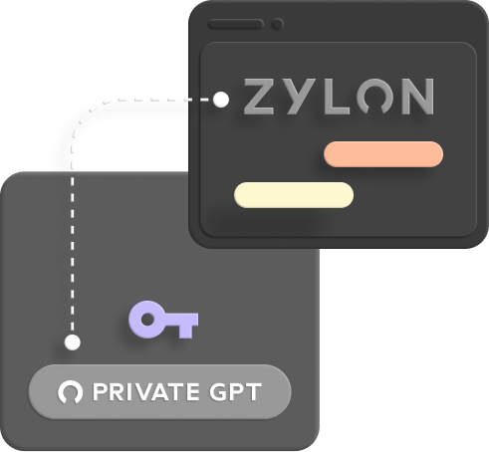
Contexto de aplicación
Entorno controlado
Instalación local / privada, como PrivateGPT
Control sobre el corpus documental con el que se especializa la IA
Orientado a IAs especializadas en un área o temática concreta
En este trabajo, orientamos los criterios y metodología al ámbito académico/científico en el área de Ciencias de la Documentación
Las fuentes deben ser escogidas y poseer la mejor calidad
La IA se utilizará como un servicio de Información y Referencia experto
La IA proporcionará explicaciones teóricas, adjuntará ejemplos prácticos
Tiene que ser capaz de programar, conocer todas las herramientas del área
https://github.com/zylon-ai/private-gpt

Slide 10
Contexto de aplicación
Tiene que tener un conocimiento amplio de todos los servicios y procesos en el contexto de la biblioteca, el archivo, los centros de documentación y la gestión del conocimiento en la administración pública y privada
Capacidad para resolver tareas especializadas con destreza
Análisis documental, catalogación, indización, resumen
Clasificación CDU, tesauros, lenguajes documentales
Representación del conocimiento
Desarrollo de web semántica, Linked-data
Referenciación bibliográfica
Evaluación de textos y documentos

Slide 11
Contexto de aplicación
Evaluación por pares en el contexto de revistas científicas
Asistencia a la investigación, localización de afirmaciones científicas
Análisis bibliométrico de referencias, conceptos y citas
Asistencia en la evaluación de tendencias científicas
Análisis comparativo en temas de investigación (interdisciplinariedad)
Análisis de contenido en grandes volúmenes de texto
Minería de texto para la extracción y estructuración de la información
Elaboración de informes y boletines automáticos
Asistencia al desarrollo de TFG y TFM
Detección de plagios, textos reciclados, evaluación del aparato crítico

Slide 12
Mayordomo
Primera IA especializada en Documentación
Presentada en el Seminario Académico ConocimIA, el día 26 de abril de 2024 por su creador, el Prof. Manuel Blázquez

Slide 13
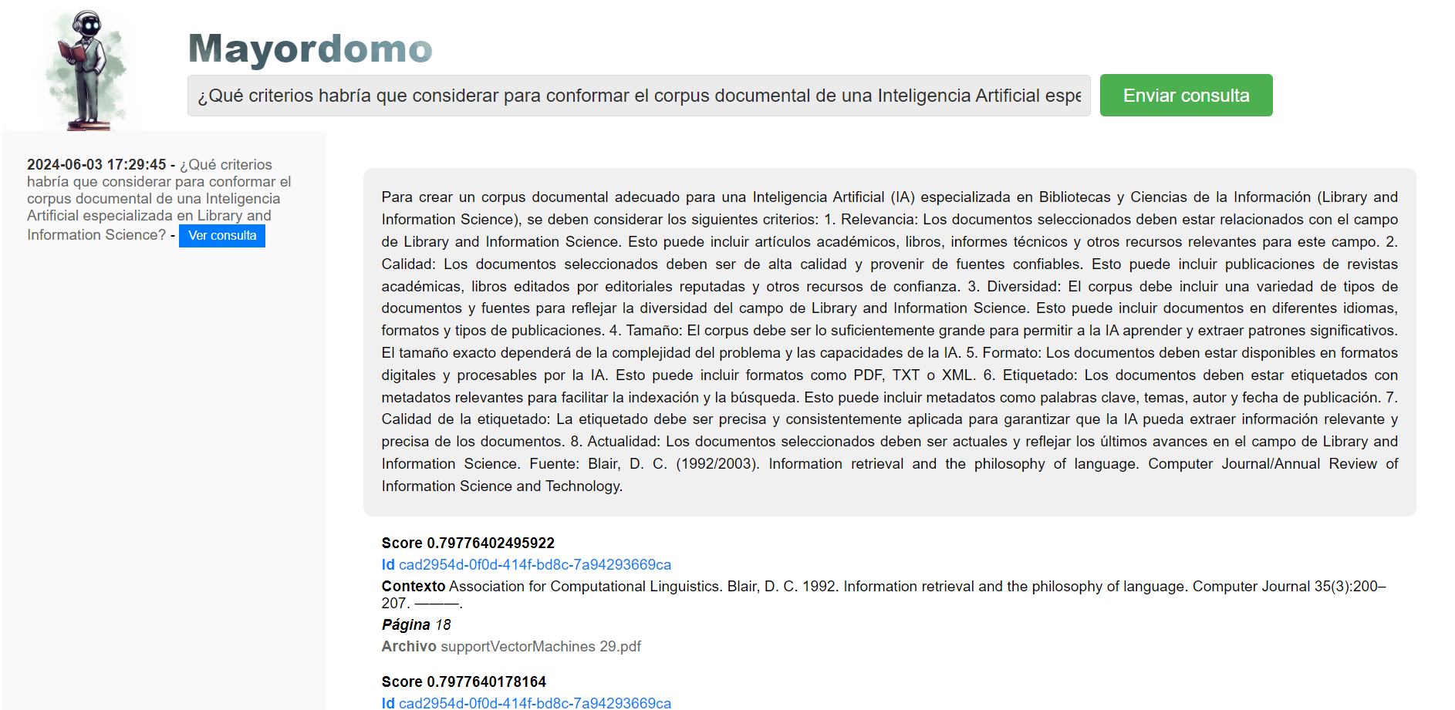
1. Relevancia
2. Calidad
3. Diversidad
4. Tamaño
5. Formatos
6. Etiquetado
7. Calidad del etiquetado
8. Actualidad

Slide 14
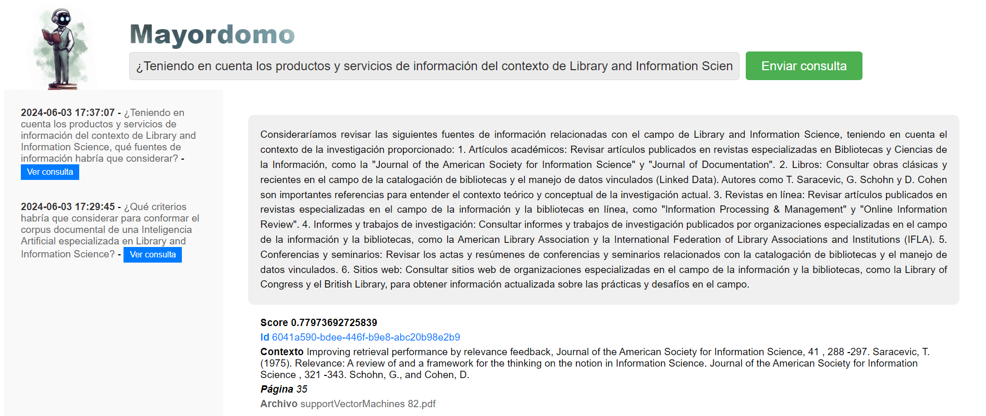
1. Artículos académicos
2. Libros
3. Revistas en línea
4. Informes y trabajos científicos
5. Conferencias y seminarios
6. Sitios web

Slide 15
¿Nuevos tiempos, nuevos problemas?

Slide 16
¿Nuevos tiempos, nuevos problemas?
Necesidad de evaluar las fuentes de información
Pinto, M. (2018). Calidad y evaluación de los contenidos electrónicos. Electronic Content Management Skills. http://www.mariapinto.es/e-coms/calidad-y-evaluacion-de-los-contenidos-electronicos/
La necesidad de evaluar para poder seleccionar
Problema antiguo, conocido y vigente
¿Cómo influye en las bibliotecas y en la IA?
¿Qué diferencias podrían existir?

Slide 17
Configuración de Fondos Documentales en Bibliotecas Universitarias

Slide 18
Configuración de Fondos Documentales
¿Cómo se configuran los fondos documentales?, ¿Qué criterios se tienen en consideración para la selección documental en las bibliotecas universitarias?
Paso 1. Búsqueda experta en Google. "Collection Development" AND "Acquisitions and Licensing" AND "university library"
Paso 2. Seleccionar Bibliotecas de las universidades más relevantes según Webometrics Ranking, en las 5 primeras páginas de resultados. Universidades de Columbia, Newcastle, Toronto, Cambridge, Reading, Yale, Leicester, Duke, Sydney, Montana, Dallas, Carolina, Leiden, Cornell, Illinois, Wisconsin
paso 3. Analizar sus criterios e indicadores para la selección del fondo bibliográfico/documental, para materiales digitales o impresos.
Paso 4. Síntesis y obtención del común denominador.

Slide 19
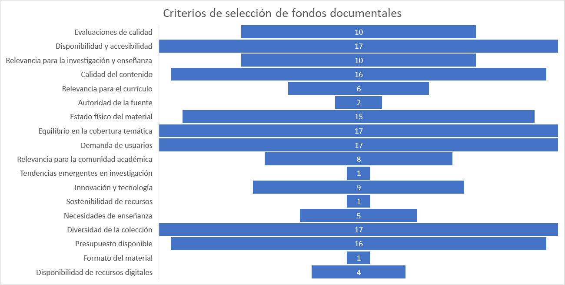
Fig.1. Relación de criterios mencionados en las políticas de adquisiciones y conformación de colecciones de las bibliotecas universitarias de Columbia, Newcastle, Toronto, Cambridge, Reading, Yale, Leicester, Duke, Sydney, Montana, Dallas, Carolina, Leiden, Cornell, Illinois, Wisconsin. Fuente: Elaboración propia

Slide 20
Fuentes consultadas
Columbia University Library. (2024). Collection development. https://library.columbia.edu/about/policies/collection-development.html
Newcastle University Library. (2024). Newcastle University Library Special Collections & Archives: Collection Development Policy. https://www.ncl.ac.uk/mediav8/library/trash/Collection%20Development%20Policy%20-%202021.pdf
Toronto University Library. (2024). Collection Development. https://library.torontomu.ca/info/collections/
Cambridge University Library. (2024). Collection Development Policy framework. https://www.lib.cam.ac.uk/files/cdp_framework.pdf
Reading University Library. (2024). Collection Development Policy: General statement. https://www.reading.ac.uk/library/-/media/project/functions/library/documents/collection-policies/policygeneralcollectingpolicy.pdf?la=en&hash=3EDE83248F6D1BCE9FF109D30BCFFE30
Yale University Library. (2024).Collection Development Policy for Books. https://web.library.yale.edu/collection-development-policy-books
Leicester University Library. (2024). Collection development strategy: Collection development strategy 2022 - 2031. https://le.ac.uk/library/about/policies/collection-development-strategy
Duke University Library. (2024). Collection strategy & development. https://directory.library.duke.edu/dept/collection-strategy-and-development
Sydney University Library. (2024). Collection guidelines. https://www.library.sydney.edu.au/about/governance/collections-framework/collection-guidelines
Montana University Library. (2024). Collection Development Policy. https://www.lib.montana.edu/services/information-access/collections/policies/collection-development/
Dallas University Library. (2024). Collection Development Policy. https://udallas.edu/library/policies/collection-development-policy.php
Carolina University Library. (2024). Collection development policy. https://www.wcu.edu/hunter-library/about-hunter-library/policies/collection-development-policy.aspx
Leiden University Library. (2024). Collections: selection. https://www.library.universiteitleiden.nl/about-us/collections/selection
Cornell University Library. (2024). Collections: Collection funding FAQ. https://www.library.cornell.edu/collections/collection-funding/
Illinois University Library. (2024). Office of Collections and Technical Services. https://www.library.illinois.edu/geninfo/collections/
Wisconsin University Library. (2024). Collection Development Policy. https://libguides.uwp.edu/c.php?g=439243&p=2988946

Slide 21
Configuración de Fondos Documentales
Criterios comunes en todas las bibliotecas universitarias
Relevancia Académica y Curricular
Calidad y Autoridad
Actualidad y Vigencia
Accesibilidad y Usabilidad
Costo y Presupuesto
Cobertura y Representatividad
Formato y Disponibilidad
Retroalimentación del Usuario
Indicadores específicos para cada criterio

Slide 22
Configuración de Fondos Documentales
1. Relevancia Académica y Curricular
2. Calidad y Autoridad
Cobertura del programa académico
Recomendaciones del profesorado
Demanda estudiantil
Impacto en la enseñanza
Adopción en proyectos de investigación
Reputación del autor/editor
Revisión por pares
Credenciales del autor
Tasa de citación
Evaluaciones por expertos

Slide 23
Configuración de Fondos Documentales
3. Actualidad y Vigencia
4. Accesibilidad y Usabilidad
Fecha de publicación
Frecuencia de actualización
Nuevas ediciones
Revisión de contenido
Temporalidad de datos
Formato digital
Accesibilidad del formato
Interfaz de usuario
Tasa de préstamo-consulta
Tasa de retención de usuarios

Slide 24
Configuración de Fondos Documentales
5. Costo y Presupuesto
6. Cobertura y Representatividad
Costo por material
Costo total de adquisición
Relación costo-beneficio
Costo por uso
Diversidad de disciplinas
Interdisciplinariedad
Cobertura geográfica
Equilibrio de disciplinas

Slide 25
Configuración de Fondos Documentales
7. Formato y Disponibilidad
8. Retroalimentación del Usuario
Variedad de formatos
Acceso abierto
Acceso remoto
Actualización
Compatibilidad
Satisfacción del usuario
Desideratas
Nominación en encuestas

Slide 26
Particularidades de la IA

Slide 27
Identificar patrones (PCA)
Principal Component Analysis
Necesitamos más palmeras para denotar sus patrones
Se requiere cierto nivel de redundancia

Slide 28
Las IA Generativas son Agujeros Negros
Flujo constante y masivo de información

Slide 29
Particularidades de la IA
Según el Instituto de Ingeniería del Conocimiento de la Universidad Autónoma de Madrid, asociado con IBM, Santander y Mapfre
“El 80% del esfuerzo de un proyecto de aprendizaje automático [En el contexto de los LLM] se dedica a preparar los datos: Esto sugiere que la cantidad de datos que se recopilarán puede ser significativamente alta”
IIC; UAM. (2023). Inteligencia Artificial centrada en datos: calidad vs. cantidad. https://www.iic.uam.es/innovacion/inteligencia-artificial-centrada-en-datos-calidad-vs-cantidad/

Slide 30
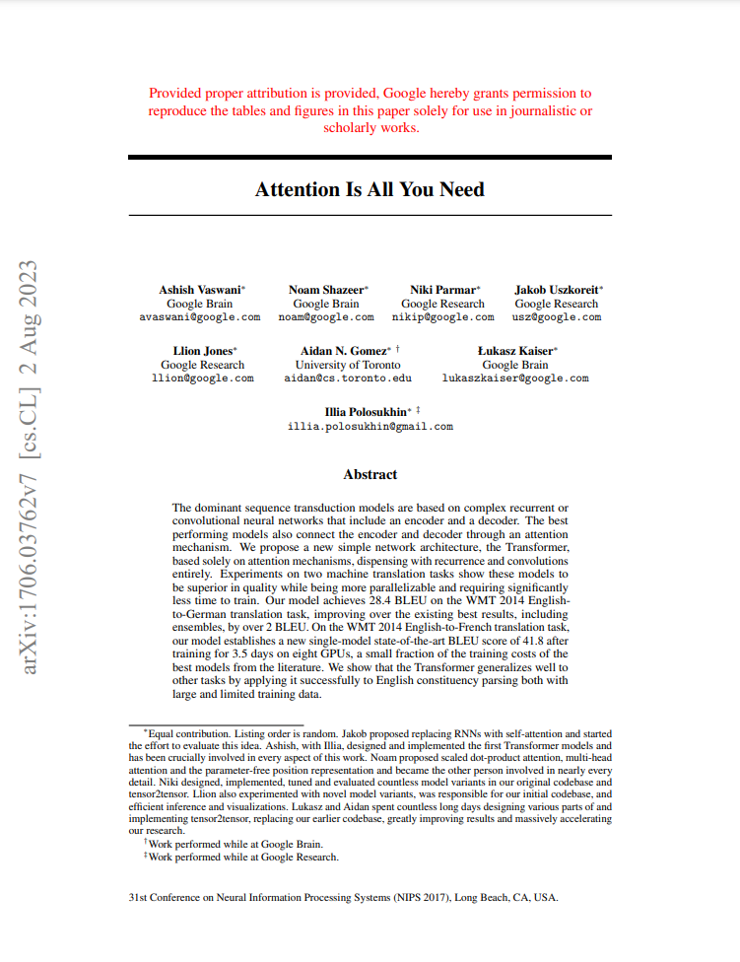
Particularidades de la IA
Primera parte del problema está resuelta
Vaswani, A.; Shazeer, N.; Parmar, N.; Uszkoreit, J.; Jones, L.; Gómez, A.N.; Polosukhin, I. (2017). Attention is all you need. Advances in neural information processing systems, 30. https://doi.org/10.48550/arXiv.1706.03762
La capa de “atención” ha marcado un antes y un después
Qué es lo que “representa mejor” la consulta del usuario
Qué es lo que “responde mejor” a su consulta, en qué tiene que prestar “atención”
Segunda parte del problema…

Slide 31
Particularidades de la IA
¿Cómo determinar la calidad de los datos representativos y consistentes, para seleccionar mejor los documentos, ya que esto, según el IIC, marca la diferencia en los LLM y las IA Generativas?

Slide 32
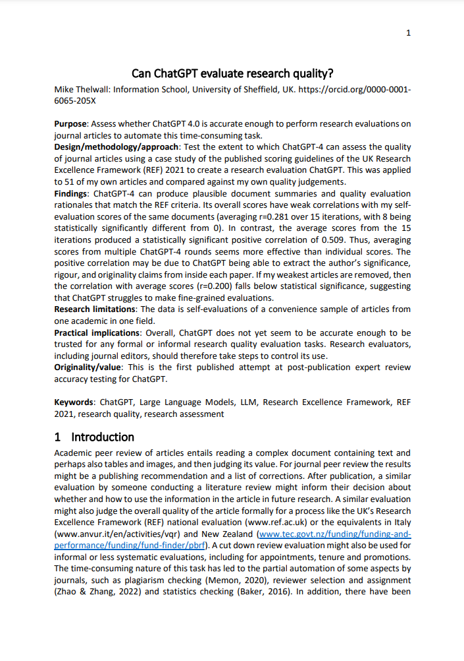
Particularidades de la IA
La distinción de la calidad en Ciencia se ha basado siempre en términos de citas
Sin embargo, las citas no siempre son criterio suficiente para determinar la calidad de un trabajo
Implicar el análisis cualitativo de los pares e investigadores
¿Subjetividad en la evaluación? → ¿Sesgo?
Thelwall, M. (2024). Can ChatGPT evaluate research quality?. arXiv preprint arXiv:2402.05519. https://doi.org/10.48550/arXiv.2402.05519

Slide 33
Una fórmula para mejorar nuestro criterio

Slide 34
Una fórmula para mejorar nuestro criterio
Se propone un indicador que ayude a aproximar el nivel de originalidad y valor del documento, de forma que asista en la selección del corpus documental de una IA especializada.
Capaz de reflejar si la asociación semántica de n-gramas próximos es común o bien poco frecuente.
Asociar los pesos de los n-gramas próximos poco frecuentes al número de citas que recibe el documento.

Slide 35
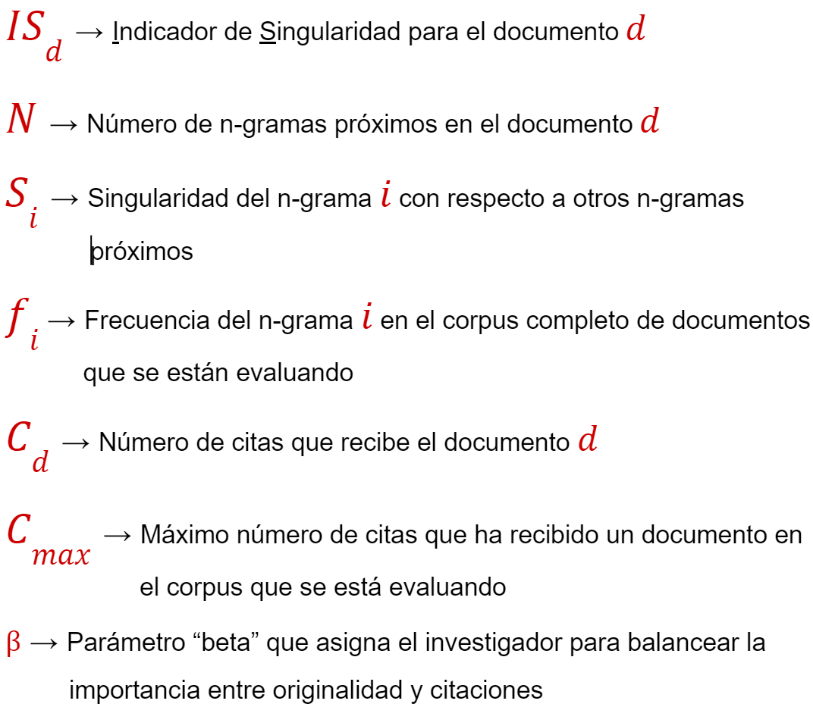
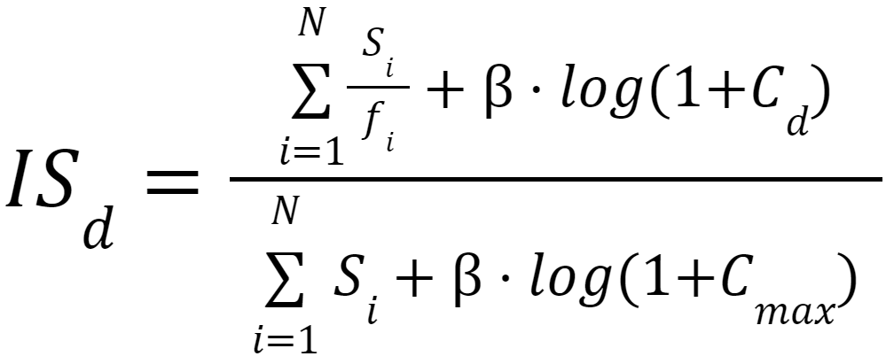
Una fórmula para mejorar nuestro criterio
Indicador de Singularidad
Fuente: Elaboración propia

Slide 36
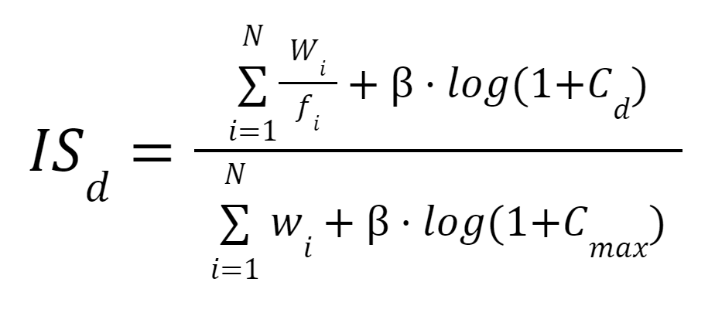
Una fórmula para mejorar nuestro criterio
El numerador combina la singularidad de los n-gramas próximos (ponderados por su rareza, mayor peso a menor frecuencia semántica) y el número de citaciones.
El denominador normaliza el numerador, asegurando que el resultado esté comprendido entre 0 y 1.
Se usa una ponderación semántica en W para reflejar la relevancia del contenido del documento en una temática específica.
El logaritmo se utiliza para atenuar las diferencias extremas y garantizar un valor más equilibrado.
El indicador proporciona un número que refleja una buena sensibilidad decimal.
El parámetro β proporciona un valor de ajuste adicional para el balance entre citas y singularidad.

Slide 37
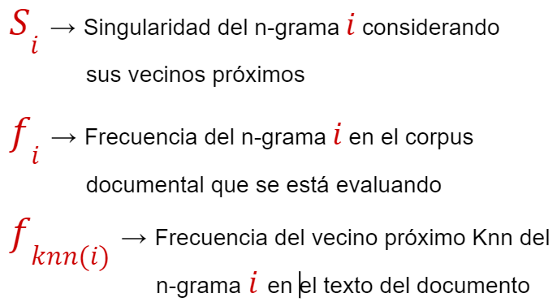
Una fórmula para mejorar nuestro criterio
Singularidad del n-grama

Slide 38
Una fórmula para mejorar nuestro criterio
Peso del n-grama i
Inverse Document Frequency del n-grama i

Slide 39
Conclusiones

Slide 40
Conclusiones
La metodología de selección del corpus documental debe ser específica para el contexto en el que se aplicará la IA, especialmente si está orientada a ámbitos académicos o científicos, para tareas concretas o especializadas.
Utilizar una IA local y privada, permite tener un control total sobre el corpus documental, asegurando que las fuentes sean de la mejor calidad y específicas.
La configuración del corpus documental no debe limitarse a una sola área específica, sino que debe incluir disciplinas afines y una cobertura geográfica diversa para lograr un equilibrio adecuado.

Slide 41
Conclusiones
Se propone un nuevo indicador que combina la singularidad de los n-gramas (ponderados por su rareza) y el número de citas que recibe el documento, ayudando a evaluar la originalidad y el valor del documento en la selección del corpus documental​.
La IA necesita un corpus que se actualice constantemente, lo que requiere la implementación de data-mining para descargar continuamente nueva información y documentos de fuentes pertinentes.
La calidad del modelo LLM/GPT depende de un balance cuidadoso entre la exhaustividad del corpus y la calidad de los documentos seleccionados. Es preciso encontrar un equilibrio de redundancia para un buen entrenamiento, mientras se asegura una cobertura temática completa.

Slide 42
Conclusiones
La evaluación de la calidad en Ciencia ha dependido tradicionalmente de las citas, pero es necesario incorporar análisis cualitativos para reducir la subjetividad y el sesgo en la evaluación, especialmente al entrenar modelos IA. El indicador de Singularidad puede ser una solución a este problema.
Aunque los criterios tradicionales de las bibliotecas universitarias siguen siendo válidos, es fundamental adaptarlos a las idiosincrasias de la IA. El reto reside en identificar y aplicar criterios desconocidos que podrían ser cruciales para el éxito del entrenamiento de una IA especializada

Slide 43
Bibliografía

Slide 44
Bibliografía
Barrière, C. (2006). Semi-automatic corpus construction from informative texts. Lexicography, Terminology, and Translation: Text-based Studies in Honour of Ingrid Meyer, 81-92.
Chen, H.; Pieptea, L.F.; Ding, J. (2022). Construction and evaluation of a high-quality corpus for legal intelligence using semiautomated approaches. IEEE Transactions on Reliability, 71(2), 657-673.
Gong, Y.; Liu, G.; Xue, Y.; Li, R.; Meng, L. (2023). A survey on dataset quality in machine learning. Information and Software Technology, 107268. https://doi.org/10.1016/j.infsof.2023.107268
Hashimi, H.; Hafez, A.; Mathkour, H. (2015). Selection criteria for text mining approaches. Computers in Human Behavior, 51, 729-733.
IIC; UAM. (2023). Inteligencia Artificial centrada en datos: calidad vs. cantidad. https://www.iic.uam.es/innovacion/inteligencia-artificial-centrada-en-datos-calidad-vs-cantidad/

Slide 45
Bibliografía
Inel, O.; Draws, T.; Arroyo, L. (2023, November). Collect, measure, repeat: Reliability factors for responsible AI data collection. In Proceedings of the AAAI Conference on Human Computation and Crowdsourcing (Vol. 11, No. 1, pp. 51-64). https://doi.org/10.1609/hcomp.v11i1.27547
Malandrakis, N.; Potamianos, A.; Hsu, K.J.; Babeva, K.N.; Feng, M.C.; Davison, G.C.; Narayanan, S. (2014, May). Affective language model adaptation via corpus selection. In 2014 IEEE International Conference on Acoustics, Speech and Signal Processing (ICASSP) (pp. 4838-4842). IEEE.
Neudecker, C. (2023). Digital Curation and AI. https://www.transcript-open.de/pdf_chapter/…/9783839467107/9783839467107-013.pdf
Öztürk, O.; Kocaman, R.; Kanbach, D.K. (2024). How to design bibliometric research: an overview and a framework proposal. Review of managerial science, 1-29.

Slide 46
Bibliografía
Pinto, M. (2018). Calidad y evaluación de los contenidos electrónicos. Electronic Content Management Skills. http://www.mariapinto.es/e-coms/calidad-y-evaluacion-de-los-contenidos-electronicos/
Thelwall, M. (2024). Can ChatGPT evaluate research quality?. arXiv preprint arXiv:2402.05519. https://doi.org/10.48550/arXiv.2402.05519
Vaswani, A.; Shazeer, N.; Parmar, N.; Uszkoreit, J.; Jones, L.; Gómez, A.N.; Polosukhin, I. (2017). Attention is all you need. Advances in neural information processing systems, 30. https://doi.org/10.48550/arXiv.1706.03762

